Slide 2
Thứ Ba ngày 1 tháng 3 năm 2022
Tiếng Việt
Bài 125: uyên - uyêt
uyên
uyêt

Slide 3
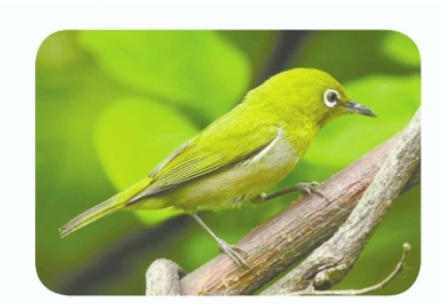
1. Làm quen
khuyên
kh
uyên
chim vành
khuyên
khờ - uyên - khuyên

Slide 4
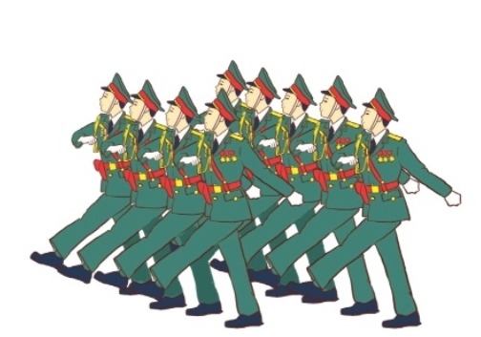
duyệt
d
uyệt
dờ - uyêt - duyêt
- nặng – duyệt
duyệt binh

Slide 5
chim vành
khuyên
duyệt binh

Slide 6
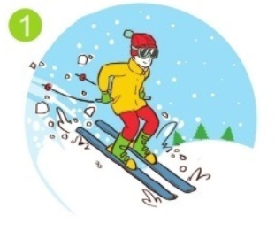
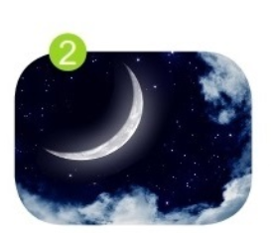
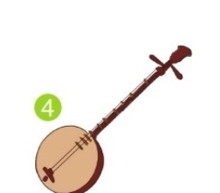
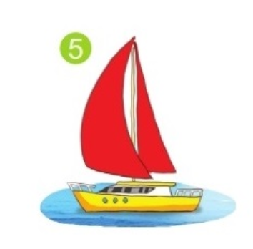
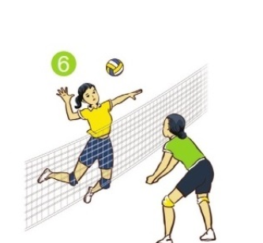
2. Tiếng nào có vần uyên? Tiếng nào có vần uyêt?
thuyền buồm
truyện cổ
trăng khuyết
đàn nguyệt
tr­ượt tuyết
bóng chuyền

Slide 7
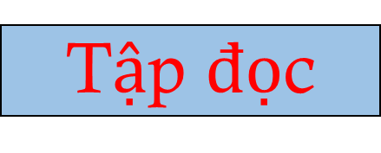

Slide 8
1
2
3
4
5
6
8
7
9
10

Slide 9
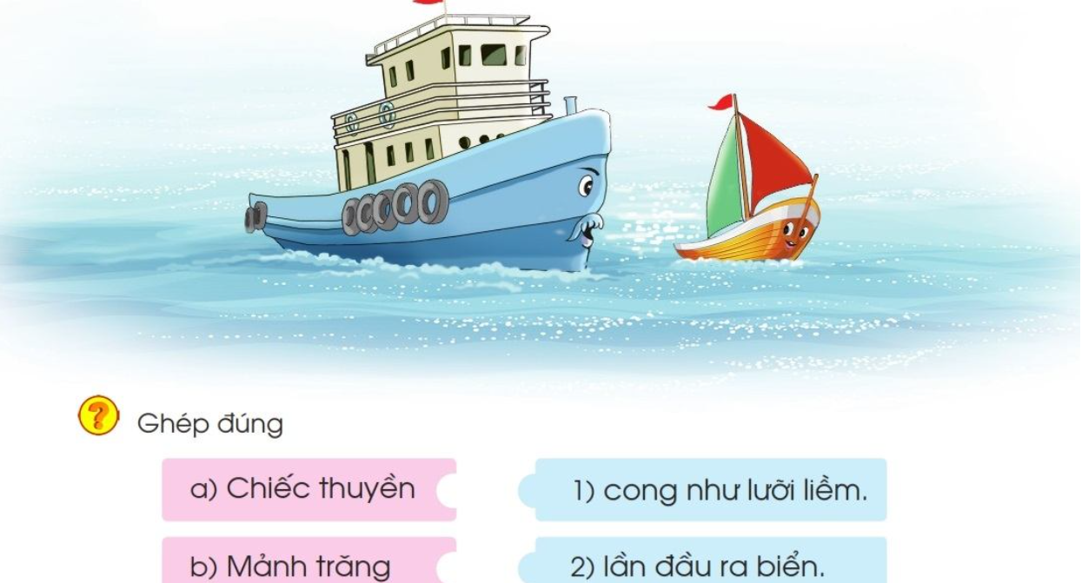

Slide 10
4. Tập viết

Slide 11
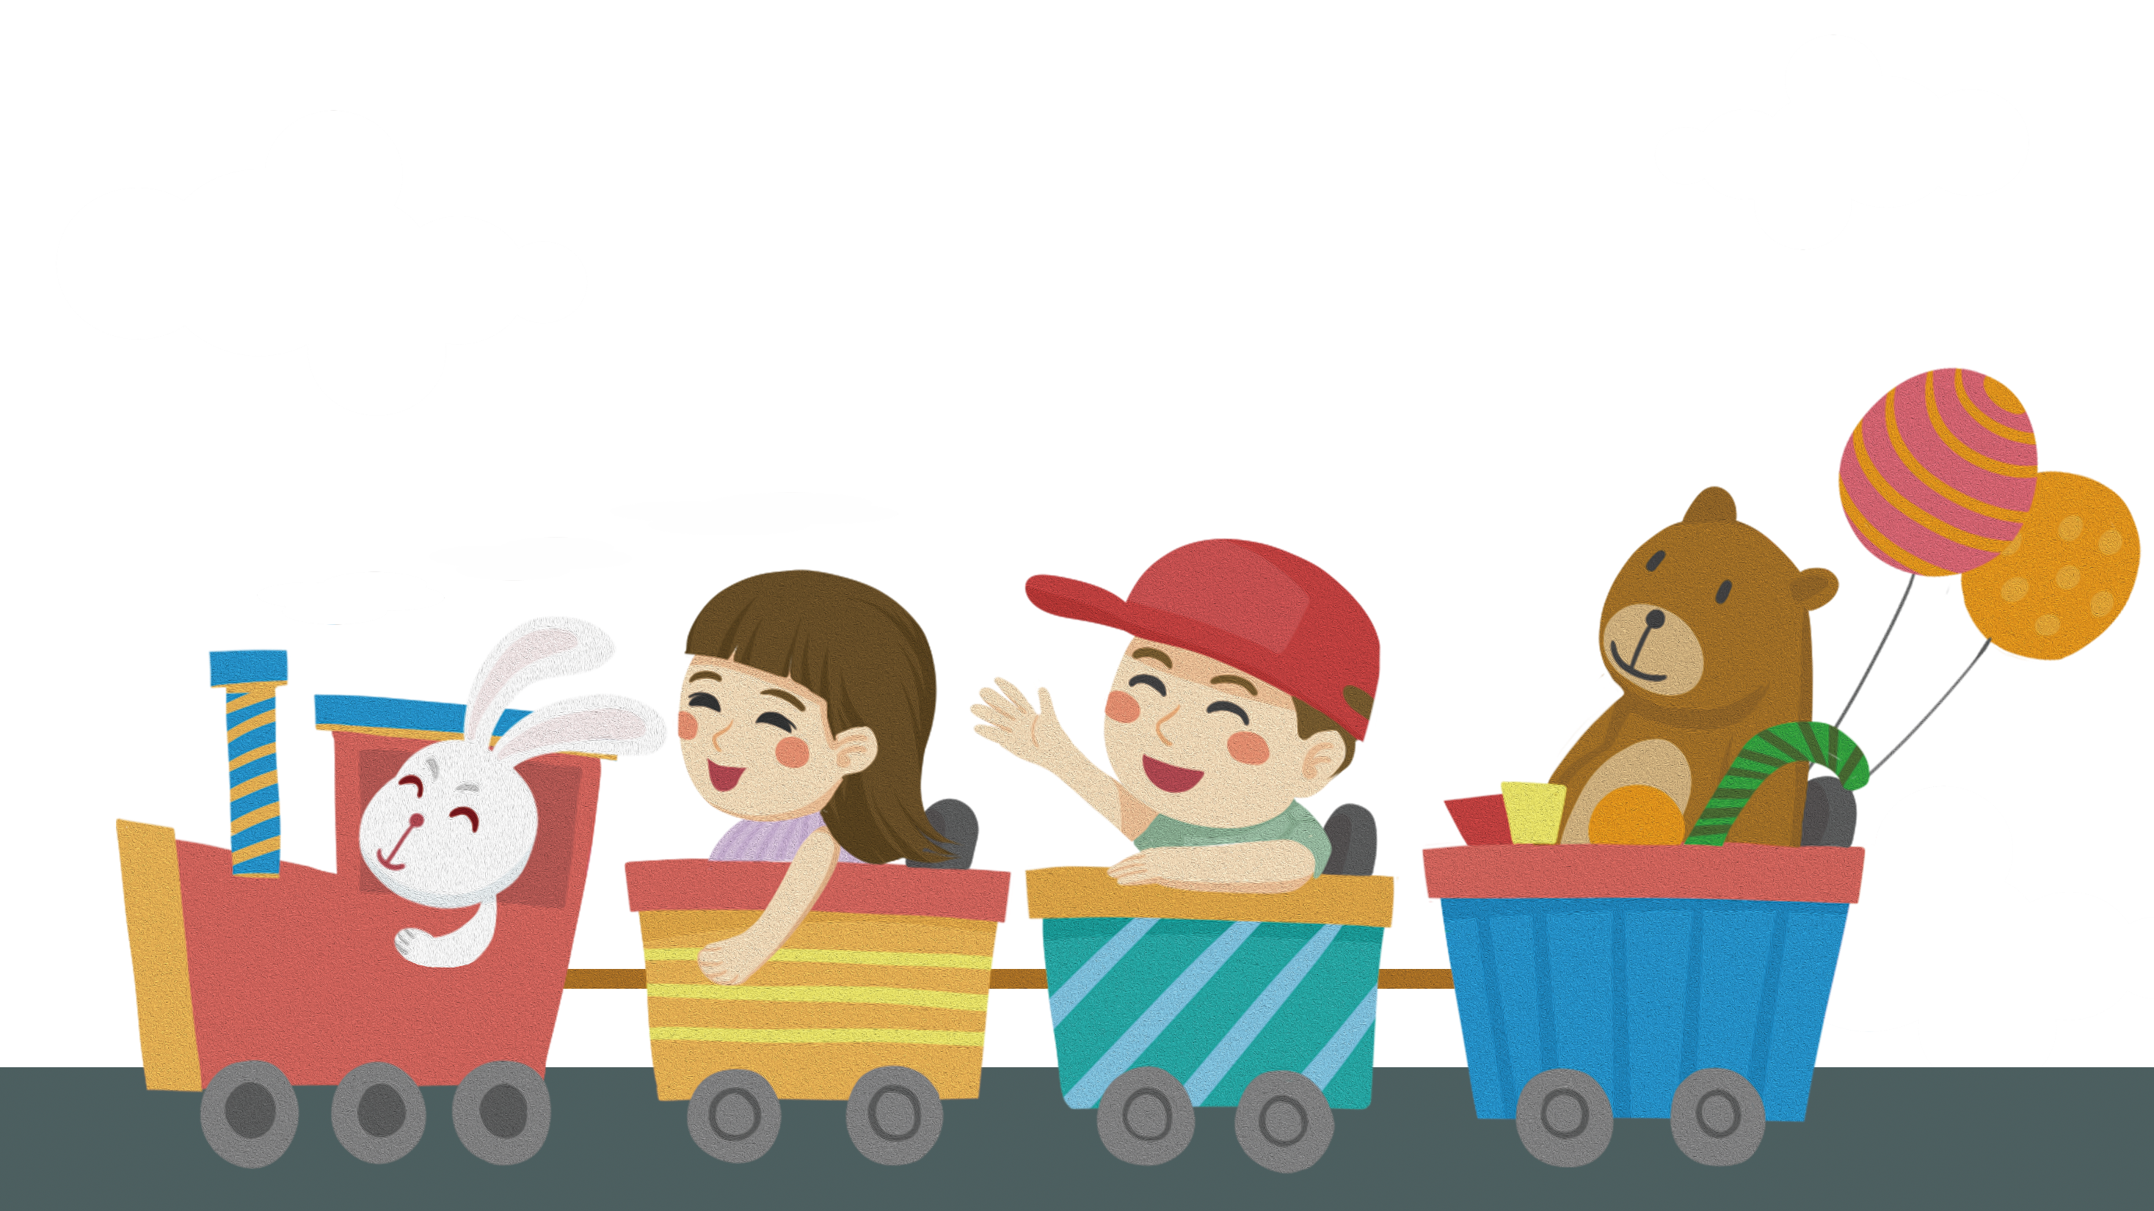
Tạm biệt các em

